Slide 1

Présentation de l’étude des Web Services d’Amazon
Réalisé par :
DE COURVAL Adrien
COMTE Louis-Patrick
GENTILI Julien
Avec l’aide de Mr Michel BUFFA

Slide 2
Sommaire :
Le But du Projet
Présentation des services proposés par Amazon
  EC2
  S3
Prototypes
  Système d’envoi de logs
  Système de gestion Robot/Utilisateurs
Etude logiciel de contrôle à distance
  Présentation des solutions
  Comparatifs
Les avantages et inconvénients de ce système
Conclusion

Slide 3
Le But du Projet
Décentralisation des données
Gestion tierces de l’ensemble du système
Sécurité des données
Permet la gestion d’un grand nombre de robots
Economiquement intéressant
Quasiment aucune limite de ressource

Slide 4
Présentation des services proposés par Amazon
EC2 :
Service de location de capacités informatiques
Exécuter instances Amazon EC2 n’importe où dans l'UE
Faible latence
Exigences de stockage de données
Echelonner la capacité afin de réduire les dépenses

Slide 5
Présentation des services proposés par Amazon
S3 :
Service d'hébergement en ligne
Partager publiquement des fichiers
Taille unitaire des fichiers limitée à 5 Go.
Système d'authentification
Interface BitTorrent
Gestion des droits

Slide 6
Prototypes
Système d’envoi de log
Application Java
Envoi automatique
Connexion sur S3
Retour lien S3

Slide 7
Prototypes
Système de Gestion de Flotte de Robot
Application Web
Gestion Robots
Gestion Utilisateurs
Administration du Système
(Possibilié de prendre la main sur un robot)

Slide 8
Prototypes
Système de Gestion de Flotte de Robot
Fonctionnement
Application Web
Base de Données
Connexion à Amazon S3
Traitement et Affichage des données d’Amazon S3
Une application sur le robot envoi les logs

Slide 9
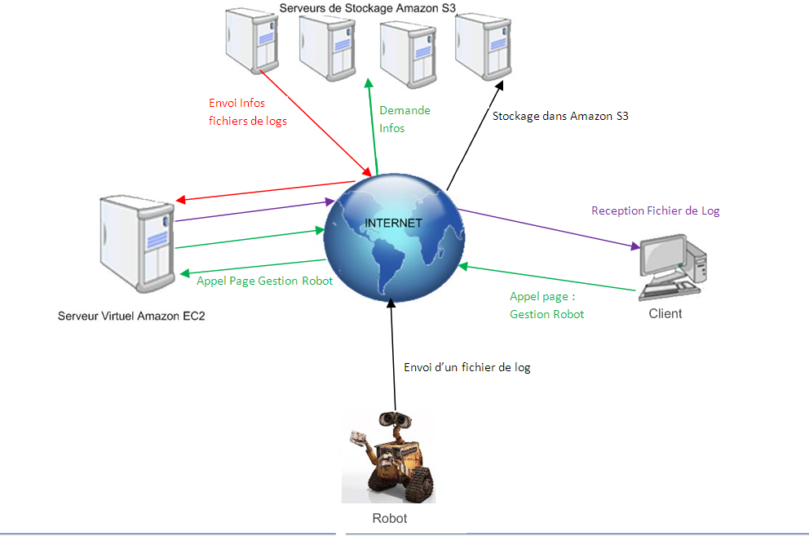
Prototypes

Slide 10
Etude de logiciels de contrôle à distance
Présentation des solutions :
Ultr@VNC
LogMeIn
TEAMVIEWER
NTRConnect
DAMEWARE

Slide 11
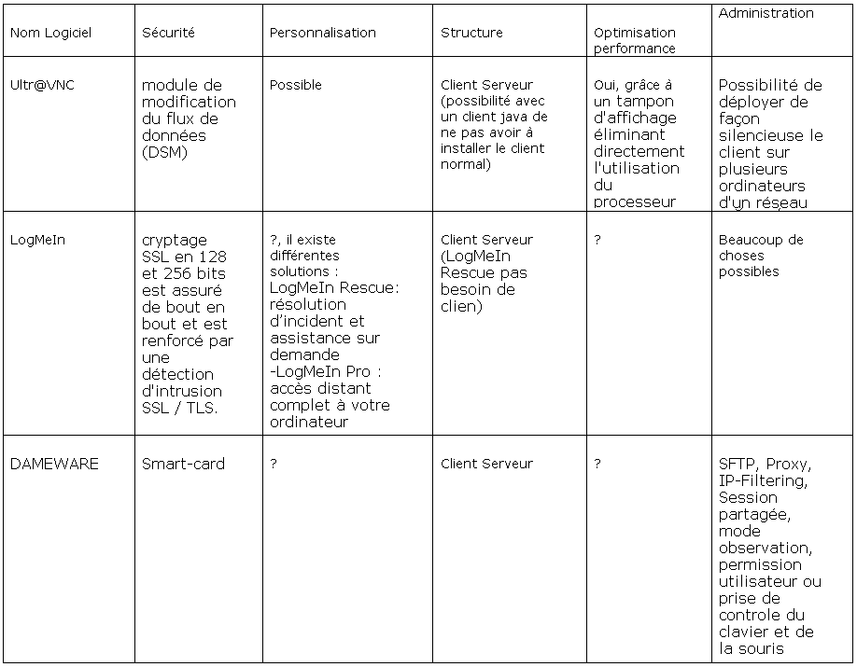
Etude de logiciels de contrôle à distance
Comparatifs :

Slide 12
Les avantages et inconvénients de ce système
Avantages
  Gestion Tierces
  Décentralisation
  Ressources quasiment illimitées
  Facilité de mise en place
Inconvénients
  Plus responsable de ses ressources
  Dépendant d’Amazon
  Coût proportionnel au succés

Slide 13
Conlusion
Expérience enrichissante
Découverte de nouvelles technologies
Travail d’équipe
Besoins réels pour l’entreprise
Mise en place d’un système innovant

Slide 14
Merci pour votre attention

